Slide 1
Optik | Akustik | Physik | Wir | Experiment | Spaß
100 | 100 | 100 | 100 | 100 | 100
200 | 200 | 200 | 200 | 200 | 200
300 | 300 | 300 | 300 | 300 | 300
400 | 400 | 400 | 400 | 400 | 400
500 | 500 | 500 | 500 | 500 | 500
600 | 600 | 600 | 600 | 600 | 600
Notes:
Quelle: www.floriankarsten.de

Slide 2
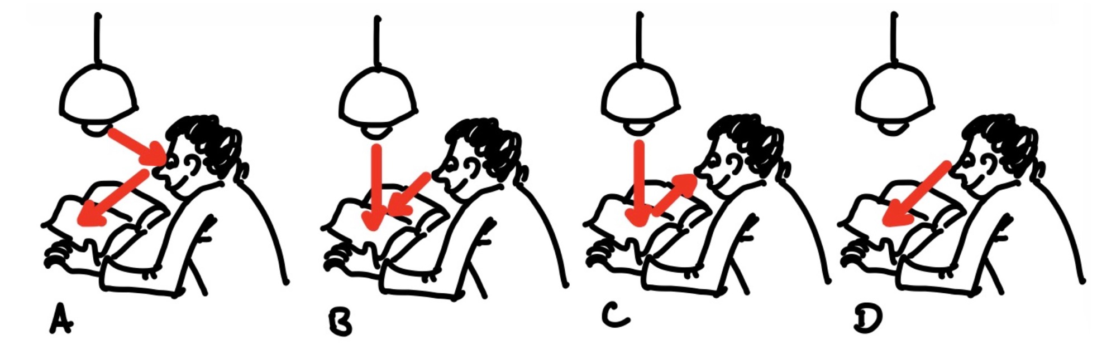
Optik 100
Wie funktioniert der Sehvorgang?
Notes:
C

Slide 3
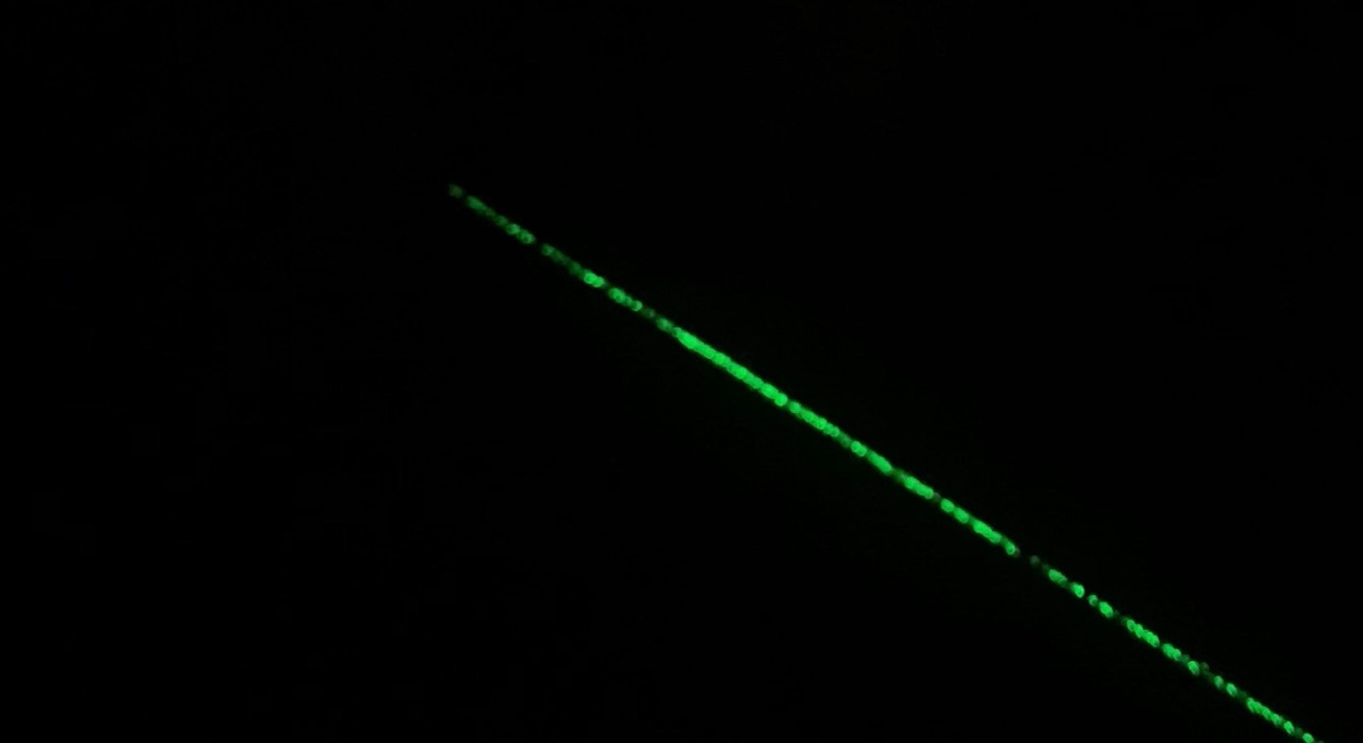
Optik 200
Was zeigte dieses Experiment?
Notes:
geradlinige Lichtausbreitung
oder
Kann man Licht sehen?

Slide 4
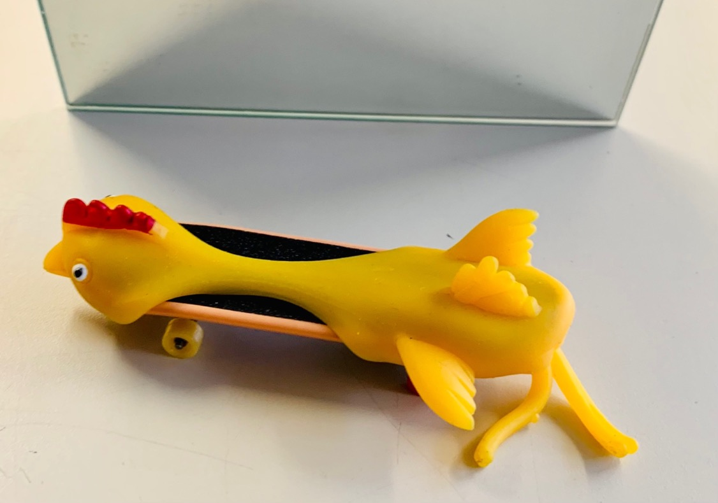
Optik 300
Was vertauscht ein Spiegel?
Notes:
nur vorne - hinten

Slide 5
Optik 400
Welches ist der kürzeste Weg zum Ertrinkenden?
Notes:
C
(der kürzeste, nicht der schnellste!)

Slide 6
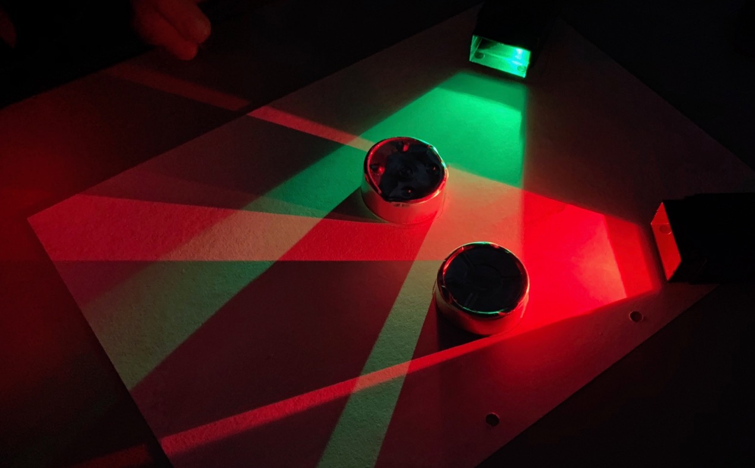
Optik 500
Was zeigt dieses Experiment nicht?
Randstrahlen
Farbaddition
Kernschatten
Halbschatten
Streuung
Brechung
Reflexion
Notes:
Brechung

Slide 7
Optik 600
Licht trifft von Luft auf Glas:
Ab welchem Winkel tritt Totalreflexion auf?
Notes:
von Luft nach Glas tritt gar keine Totalreflexion auf

Slide 8
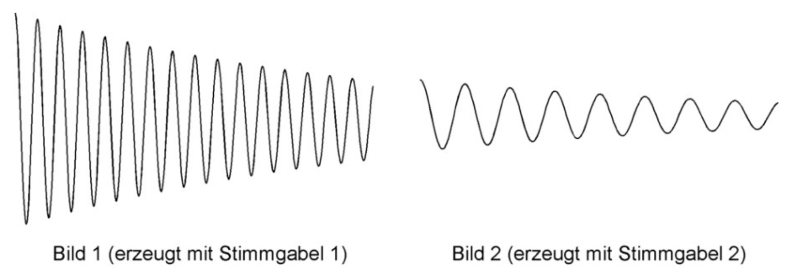
Akustik 100
„Die Schwingung von Stimmgabel 2 hat zu Beginn eine ??? Frequenz als die von Stimmgabel 1.“
Notes:
kleinere

Slide 9
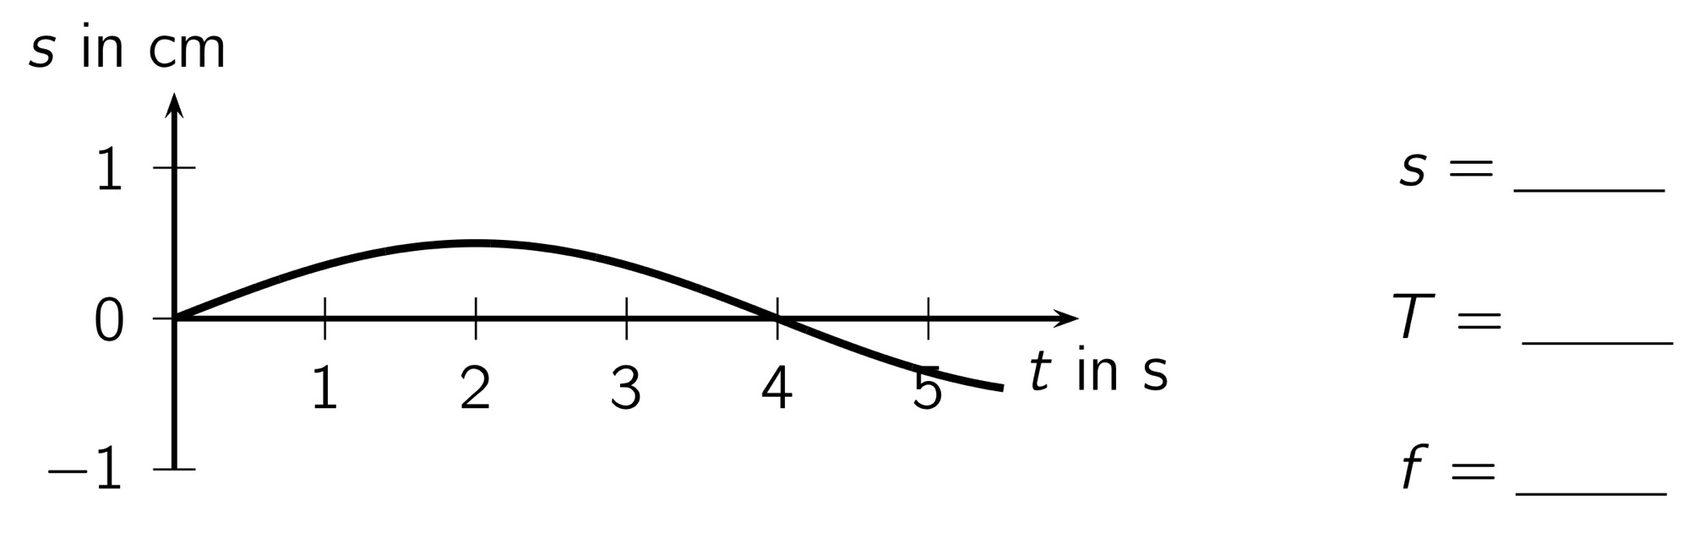
Akustik 200
s=??? T=??? f=???
Notes:
s = 5 mm = 0,5 cm
T = 8 s
f = 1/8 Hz

Slide 10
Akustik 300
Der Hörbereich des Menschen
geht von ca. ??? Hz bis ca. ??? Hz.
Notes:
20 – 20.000

Slide 11
Akustik 400
Wie viel mal lauter
ist
laute Musik mit 100 dB(A)
als
leise Musik mit 50 dB(A)?
Notes:
2^5 = 32 mal

Slide 12
Akustik 500
Wie groß ist die
Schallgeschwindigkeit im Vakuum?
Notes:
Schall breitet sich NICHT im Vakuum aus

Slide 13
Akustik 600
Was schwarz und weiß beim Licht ist,
ist ??? und ??? beim Schall.
Notes:
Stille
Rauschen

Slide 14
Physik 100
Was steht hier? Buchstabiere!

Slide 15
Physik 200
Erste Physik-Stunde:
„Physik hilft Dir,
??? von ??? zu unterscheiden.“
Notes:
Sinn
Unsinn

Slide 16
Physik 300
Nennt eine Frage,
die man mit Physik beantworten kann
und eine Frage,
die man nicht mit Physik beantworten?
Notes:
z.B. Wovon hängt ab, wie schnell ein Pendel schwingt?
z.B. Woher kommt die Energie vor dem Urknall?

Slide 17
Physik 400
Wovon hängt ab,
wie schnell ein Pendel schwingt?
Notes:
Länge
Ort

Slide 18
Physik 500
Was fehlt hier?
???
???
Notes:
Links: Falsifikation
rechts: Verifikation

Slide 19
Physik 600
“It is important to realize that
in physics today, we do not have
any knowledge of what energy is.”
Von wem ist dieses Zitat?
Notes:
Richard P. Feynman

Slide 20
Wir 100
Wie lautete das Kennwort für
die Materialien in der Nextcloud?
Notes:
XXXXXXX

Slide 21
Wir 200
Wie heißt der Hügel, auf dem Ihr gestanden seid?
??????
Notes:
Monopteros

Slide 22
Wir 300
Wer musste diese Strafarbeit schreiben?
Notes:
XXXXXXX

Slide 23
Wir 400
Was bedeutet dieses
ukrainische Wort auf Deutsch?
енергії
Notes:
Energie

Slide 24
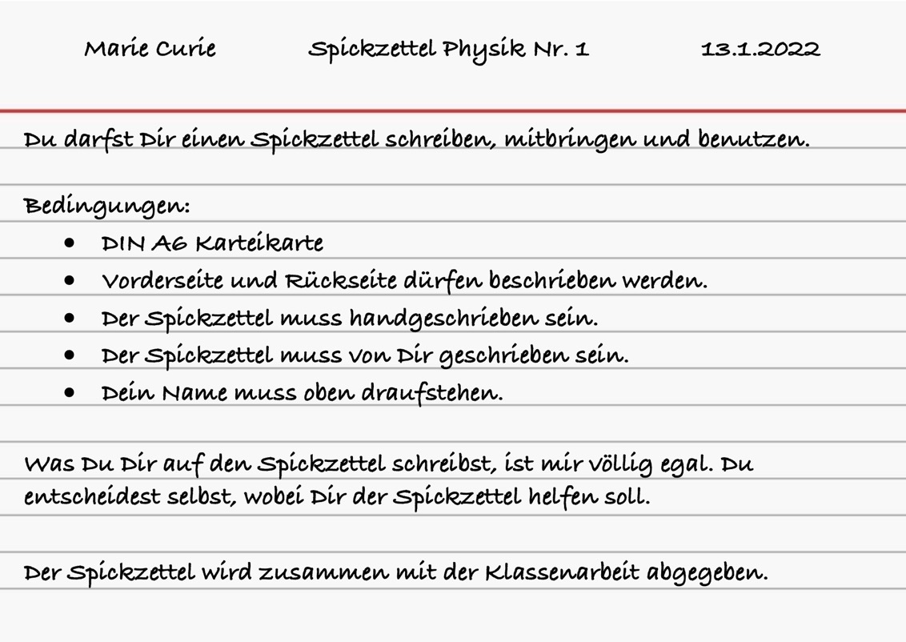
Wir 500
Von wem war dieser Muster-Spickzettel?
??????
Notes:
Marie Curie

Slide 25
Wir 600
Schätzfrage!
Wie viele Punkte hatte die 7a
in beiden Klassenarbeiten zusammen?
Notes:
(Jedes Team darf schätzen. Wer am nächsten ist, gewinnt.)
474,5 + 65,5 + 491 = 1031

Slide 26
Spaß 100
Welche Farbe stimmt nicht ???
Notes:
das erste ist weiß ;-)

Slide 27
Spaß 200
Was ist das?
Notes:
Eine Kuh

Slide 28
Spaß 300
Welcher Physiker war hier in Klasse 7a?
Notes:
Hr. Karsten

Slide 29
Spaß 400
Wie lautet der Satz richtig?
Notes:
It was a sunny day and the children were going to the park

Slide 30
Spaß 500
Wer stand kurz vorher hinter ihr?
Notes:
Bär

Slide 31
Spaß 600
Die Wörter
Abenteuer - Brotrinde
Gegenteil - Jahrhundert
Junggeselle - Kaffeebohne
Klamauk - Polterabend
haben eine Gemeinsamkeit.
Welches dieser Wörter passt nicht dazu?
Reklamation Nieselregen Spachtel Spumante
Notes:
Spachtel
(kein Tier drin)

Slide 32
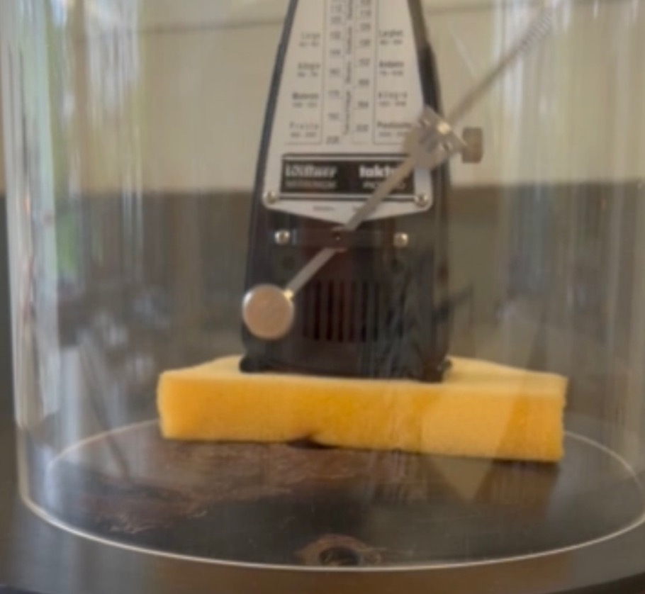
Experiment 100
Was war der Sinn dieses „Experiments“?
Notes:
Schall braucht ein Medium

Slide 33
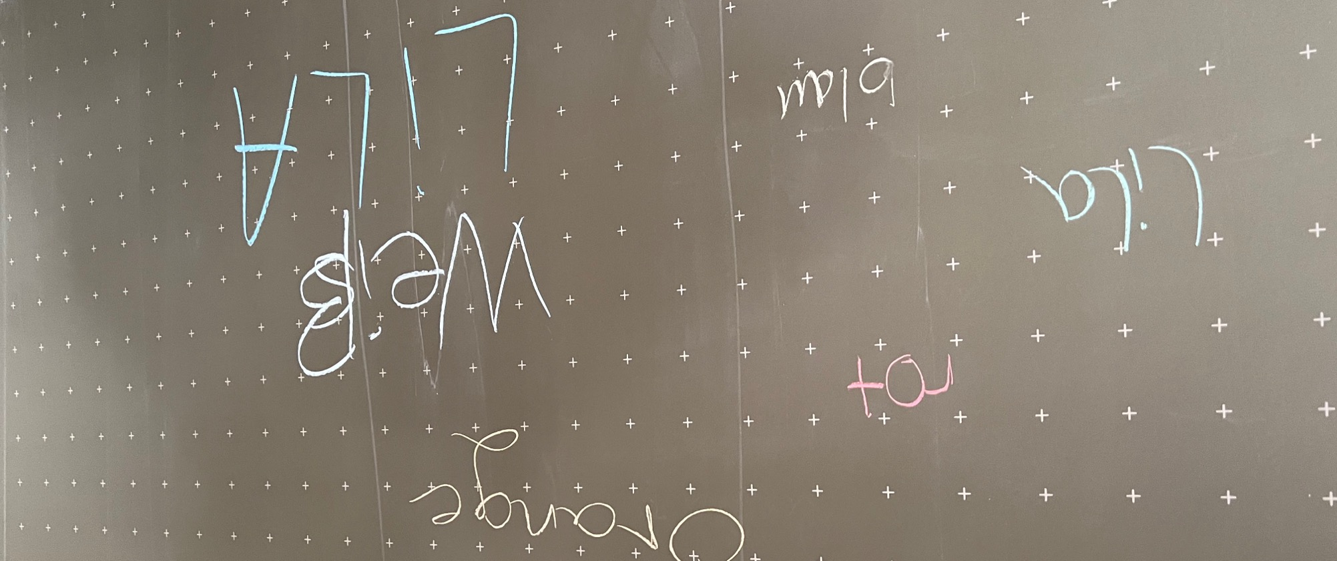
Experiment 200
Was war der Sinn dieses „Experiments“?
Notes:
Warum sehen wir Farben farbig?

Slide 34
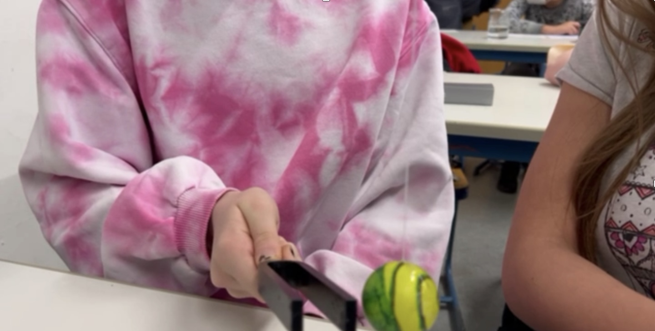
Experiment 300
Was war der Sinn dieses „Experiments“?
Notes:
Schall wird von Schwingungen verursacht

Slide 35
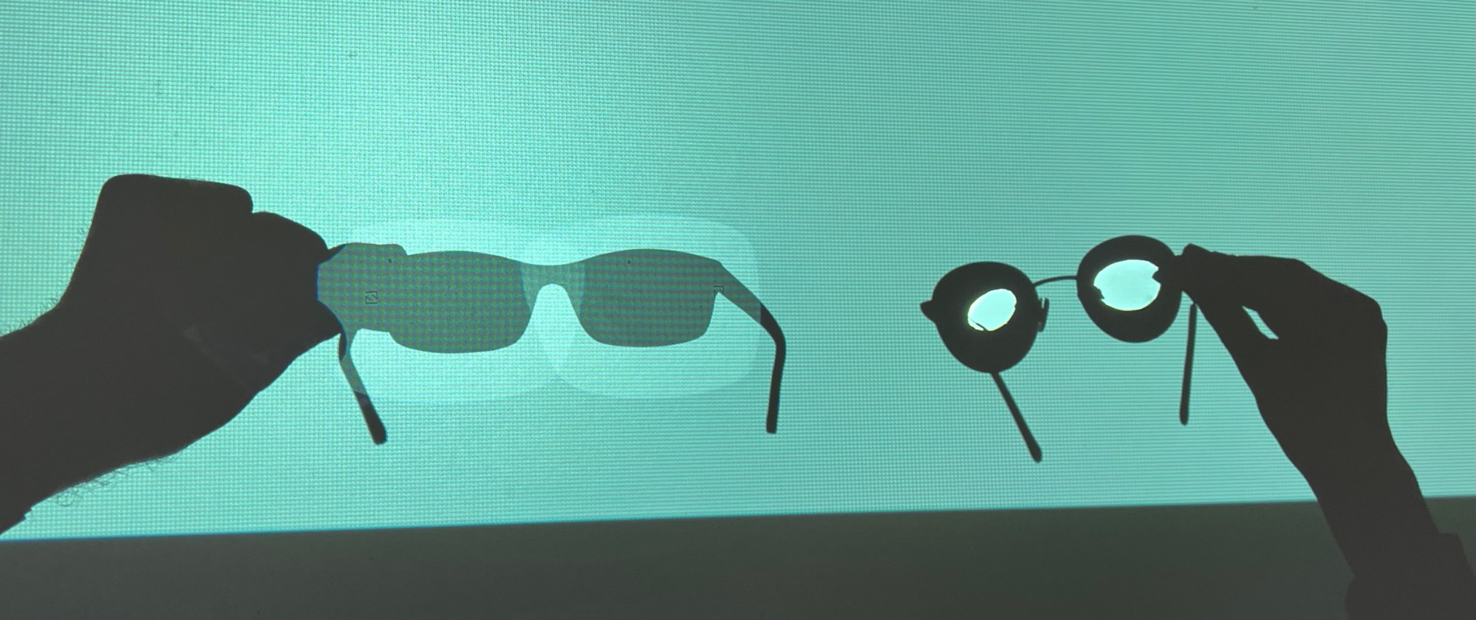
Experiment 400
Was war der Sinn dieses „Experiments“?
Notes:
Brillen als Sammellinsen bzw. Zerstreuungslinsen

Slide 36
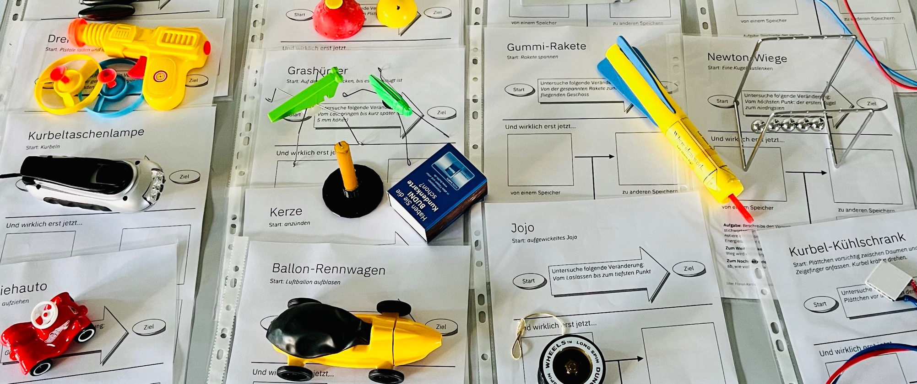
Experiment 500
Was war der Sinn dieses „Experiments“?
Notes:
Energieumwandlungen
Energieformen

Slide 37
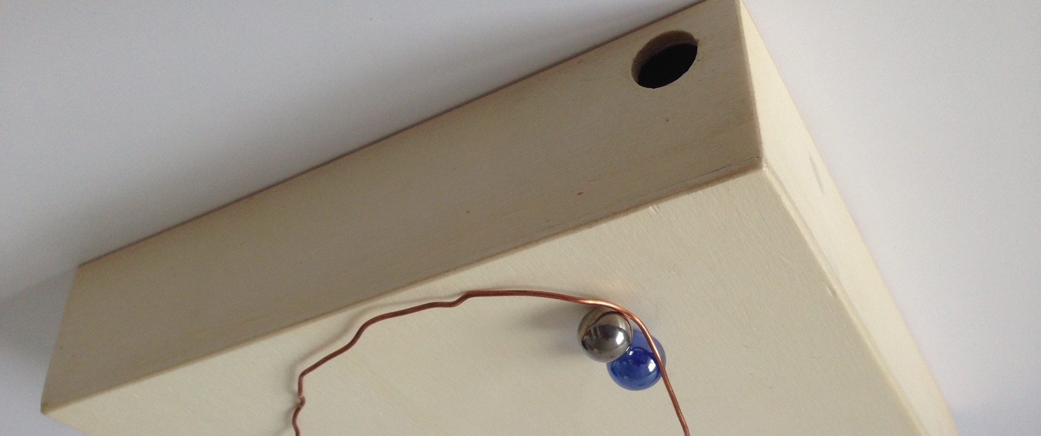
Experiment 600
Was war der Sinn dieses „Experiments“?
Notes:
Naturwissenschaftliche Arbeitsweise

